Slide 1
ビジョン2025（案） について

Slide 2
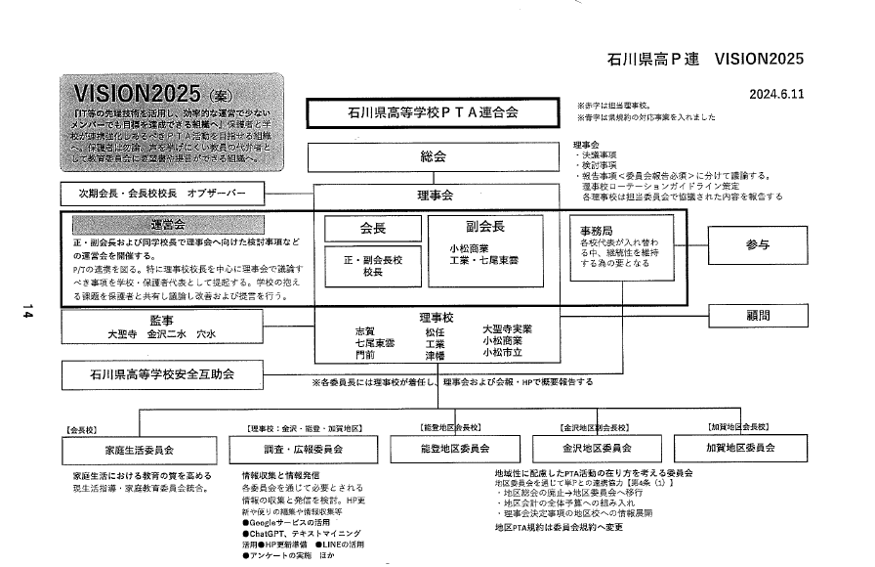
ビジョン2025（案）で提案されている組織図

Slide 3
ビジョン2025（案）での 現状からの４つの変更点
１ 地区委員会の新設
２ 家庭生活委員会の新設
３ 調査・広報委員会の新設
４ 運営会の新設

Slide 4
１ 地区委員会の新設
現在・・・加賀・金沢・能登の３地区に分かれて、総会実施
予算・決算があり、講演会も実施；地区独自で会費を徴収
県高P連より各地区に約１０万円の補助
ビジョンの案・・・地区の代わりに地区委員会を新設し、地区の課題に
対応
地区ごとの総会や講演会は実施せず、予算及び決算は行わない
県高P連より委員会の必要経費を、請求に基づき上限を決めて支給

Slide 5
１ 地区委員会の新設
地区委員会とすることによるメリットと留意点
①メリット
・予算・決算・講演会を内容とする総会を組む必要がなくなり、学校や地区の負担減になる。
・地区の課題解決等に特化した会議を開くことができ、ポイントを絞れる。
②留意点
・委員長校が地区の輪番を確実に引き継ぎ、連絡する必要がある。
・会議等で必要な経費は県高P連に上限（2万円程度）までしか請求できない。

Slide 6
２ 家庭生活委員会の新設
現在・・・家庭教育委員会と生活指導委員会の二つがあり、年間2回の
合同委員会を実施している。委員の人数は合計20名。
ビジョンの案・・・二つの委員会を統合し、家庭生活委員会とする。
委員の数を削減し、9名～12名とする。
家庭生活委員会とすることによるメリットと留意点
①メリット 委員数が減るため、数年単位で見た各学校の負担は軽減される。
②留意点 研修内容の地区への還元など、各委員の活動の重要性は増大する。

Slide 7
３ 調査・広報委員会の新設
現在・・・県高Ｐ連会報は事務局より役員や教育委員会に寄稿を依頼し、作成している。
県研究大会や北信越大会、全国大会の報告も事務局が記録・執筆を担当している。
ビジョンの案・・・委員会を新規に立ち上げ、委員（6名程度か？）が各学校にアンケートを
取ったり、会報の編集を行ったりする。
調査・広報委員会新設のメリットと留意点
①メリット・・・主体的なPTA活動につながる。
②留意点・・・各学校の負担が増え、この委員会と学校、印刷業者の連絡を事務局が取る必要
がある。

Slide 8
４ 運営会の新設
現在・・・理事会に提出する資料原案は事務局が作成し、会長確認後理事
会資料としている。
ビジョンの案・・・県高P連会長校及び副会長校の会長及び学校長、計8名
と事務局で運営会を組織し、理事会提出資料原案を予め審議する。
運営会新設のメリットと留意点
①メリット・・・理事会資料原案をしっかりと審議できる。
②留意点・・・該当の会長及び学校長の負担が増加する。

Slide 9
今後の流れ
10月中の2週間程度でGoogleフォームを活用して前述の4項目それぞれの賛否を問います。投票は各校会長1票、学校長1票で、意思確認が取れていればPTA担当の先生が会長名、校長名で投票しても構いません。会長と学校長の意見が分かれても構いません。期間は投票開始時にお知らせします。
総会（臨時）の議決なので定足数の規定はありませんができるだけ投票をお願いします。出席者（投票者）の過半数の賛成があった項目は成立となります。

Slide 10
今後の流れ
投票結果は理事１名に内容を確認していただき、確定します。臨時総会では各項目に対する賛否の数のみ報告させていただきます。
成立した項目は来年度（令和7年度）当初より仮運用し、それに沿う形の会則を、総会に諮ったうえで速やかに制定します。

